Slide 1
Capítulo 4 - Russell e Norvig
Busca Informada

Slide 2
Revisão - Busca Genérica
Uma estratégia é definida pela ordem de expansão dos nós.
Busca pela Melhor Escolha
Idéia : usar uma função de avaliação para cada nó ⇒ expande o nó mais ‘desejável’.
Implementação : Queueing-FN = incluir sucessores em ordem decrescente de ‘desejabilidade’.
Casos Especiais : busca gulosa e busca A*.
function General-Search(problem, Queuing-FN) returns solução ou falha
nodes ← Make-Queue(Make-Node(Initial-State[problem]))
loop do
if nodes é vazio then return falha.
node ← Remove-Front(nodes)
if Goal-Test[ problem] aplicado ao State(node) é bem sucedido then return node
node ← Queuing-FN(nodes, Expand(node, Operators[problem]))
end

Slide 3
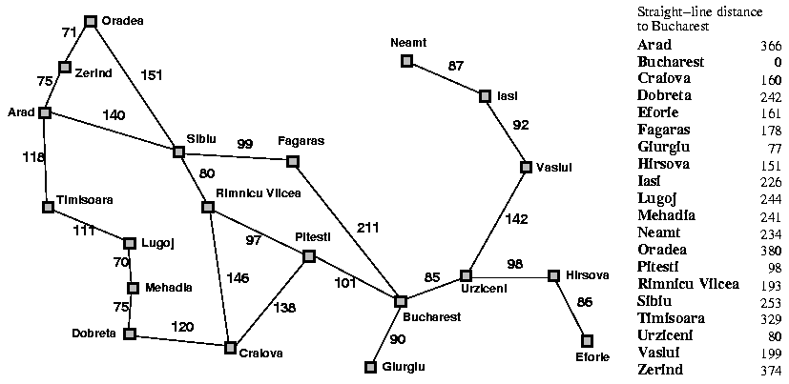
Busca Gulosa
Função de Avaliação h(n) (heurística) = estimativa do custo de n até objetivo.
h_{SLD}(n) = distância em linha reta de n até Bucareste.
A busca gulosa expande o nó que parece mais próximo do objetivo.

Slide 4
Propriedades da Busca Gulosa
- Completa : Não, pode ficar em loop (Iasi → Neamt → Iasi → Neamt →).
Completa para espaço finito com verificação de estados repetidos.
- Tempo : O(b^{m}) , mas uma boa heurística pode melhorar muito.
- Espaço : O(b^{m}) , i.e. mantém todos os nós na memória.
- Ótima : Não.
Busca A*
Idéia : evitar expandir caminhos que já estão caros.
Função de Avaliação : f(n) = g(n) + h(n), onde :
g(n) = custo para chegar a n
h(n) = custo estimado de n até objetivo.
f(n) = custo total estimado do caminho mais barato até objetivo e que passa por n.
Exemplo

Slide 5
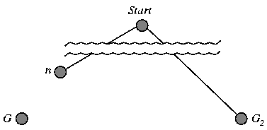
Busca A*
Utiliza uma heurística admissível, i.e., h(n) ≤ h*(n), onde h*(n) é o custo real a partir de n.
h_{SLD}(n) nunca superestima a distância real da estrada.
Teorema : A busca A* é ótima.
Prova Padrão : Suponha que algum objetivo sub-ótimo G₂ foi gerado e está na lista.
Seja n um nó não-expandido em um caminho mais curto para um objetivo ótimo G.
f(G₂) = g(G₂) , pois h(G₂) = 0
> g(G) , pois G₂ é sub-ótimo
≥ f(n) , pois h é admissível
Como f(G₂) > f(n) , A* nunca escolherá G₂ para expansão.

Slide 6
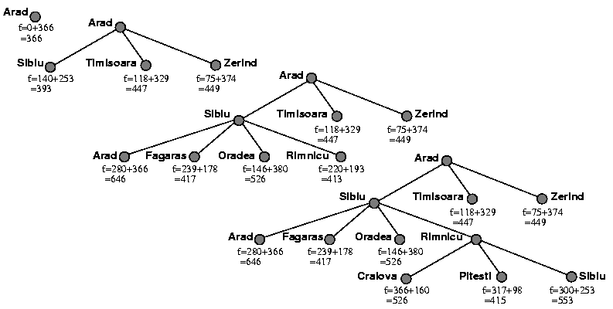
Busca A*
Observe que o custo de f nunca decresce. Ocorre para quase todas as heurísticas admissíveis. Monotonicidade.

Slide 7
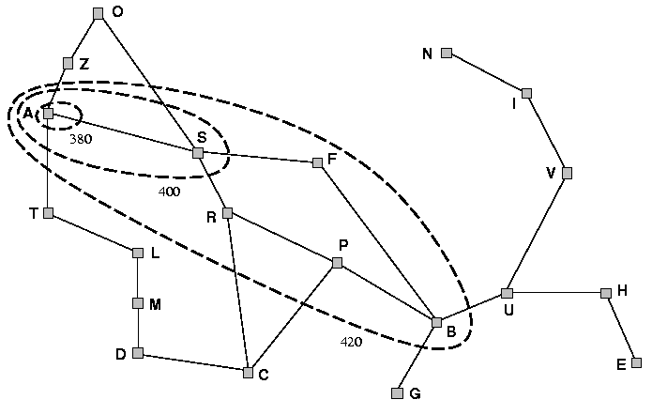
Busca A*
Teorema : A busca A* é ótima.
Prova :
Lema : A* expande os nós em ordem crescente do valor de f.
Gradualmente acrescente “f-contornos” dos nós (como busca em largura acrescenta níveis). Contorno i possui todos os nós com f = f_{i} , onde f_{i} < f_{i+1}

Slide 8
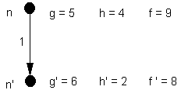
Prova do Lema : Pathmax
Para alguma heurística admissível, f pode decrescer ao longo do caminho.
Suponha n’ é um sucessor de n :
Mas perdemos informação : f(n) = 9 ⇒ custo real de um caminho através de n é ≥ 9, donde o custo real de um caminho através de n’ é também ≥ 9.
Modificação ‘pathmax’ para A* : ao invés de f(n’) = g(n’) + h(n’), use f(n’) = max (g(n’) + h(n’), f(n)).
Com ‘pathmax’, f é sempre não-decrescente ao longo do caminho.
Propriedades da Busca A*
- Completa : Sim, a menos que exista um número infinito de nós com f ≤ f(G).
- Tempo : Exponencial (muitos nós no contorno).
- Espaço : Mantém todos os nós na memória.
- Ótima : Sim, não expande f_{i+1} até que f_{i} esteja terminado.

